Slide 1
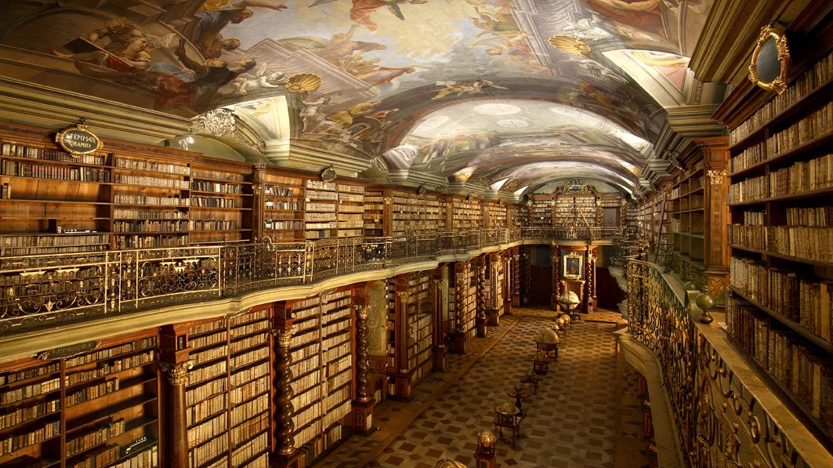
250 let souvislé řady meteorologických měření
Pavel Růžička, Alžběta Přibková

Slide 2
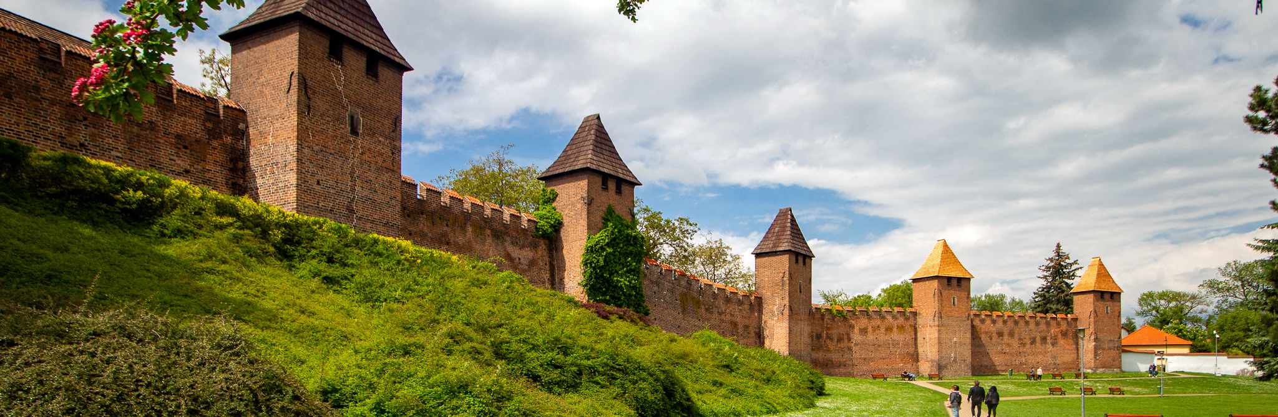

Na tomto projektu jsme rozvinuli své znalosti v oblastech geografie, historie, biologie a zejména meteorologie.
Pan profesor Růžička a paní profesorka Přibková nám předali mnoho svých vědomostí napříč různými obory.

Slide 3
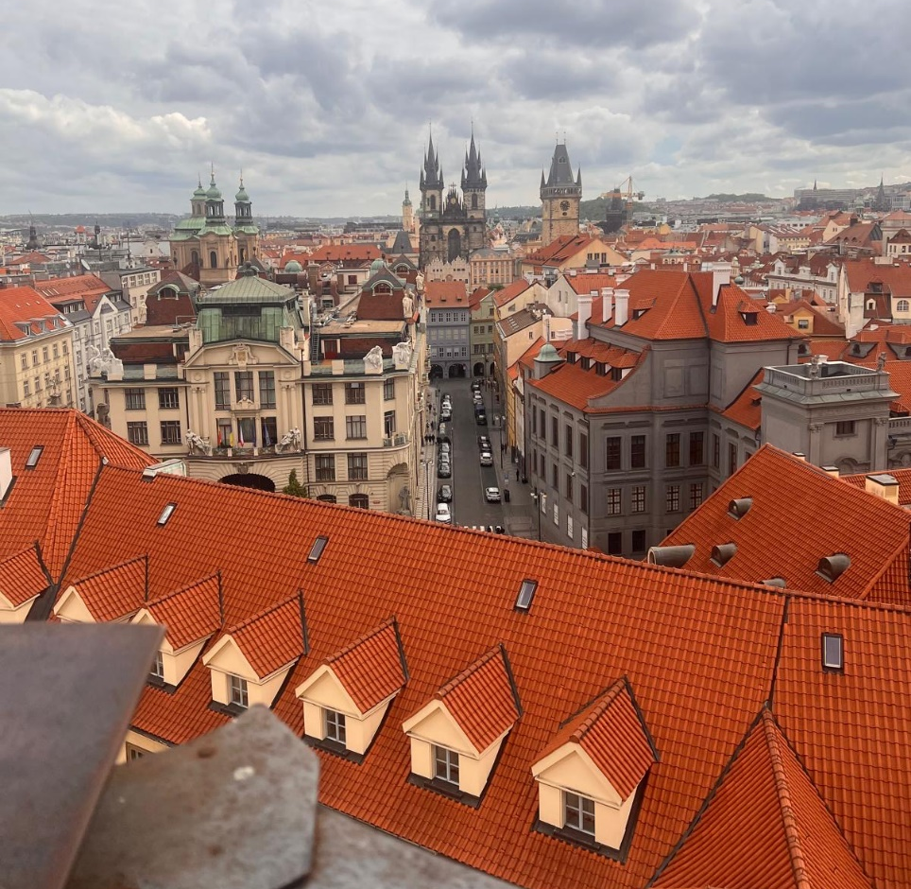
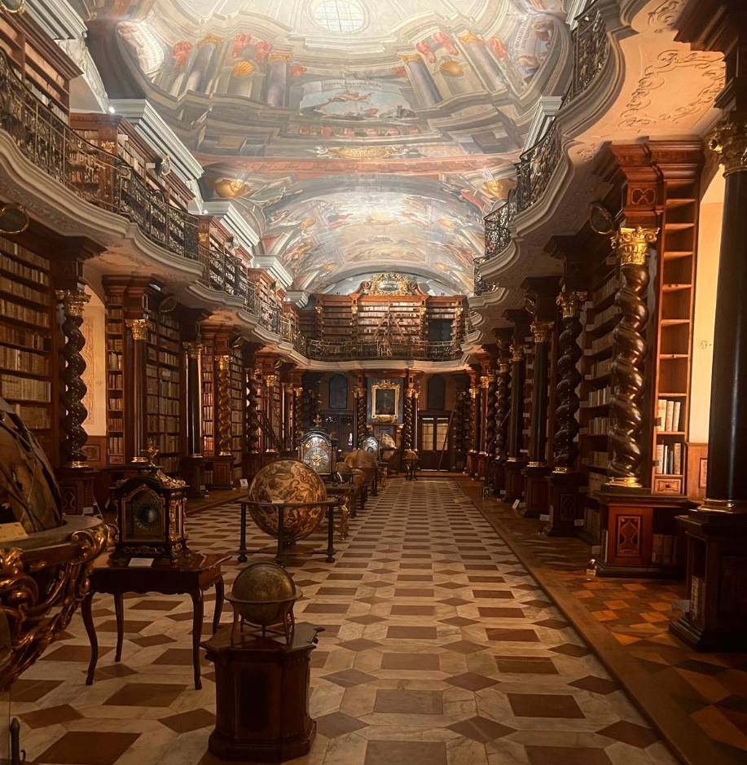
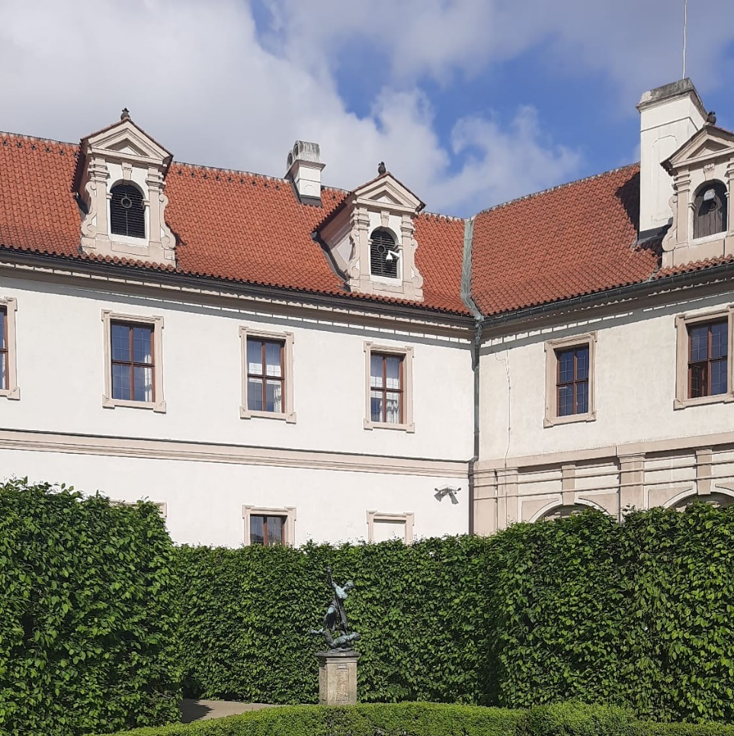
den
Sraz: Staroměstská
Mánesův most
Valdštejnské zahrady
Park Cihelná
Karlův most
Prohlídka Klementina- Národní knihovna, Astronomická věž
Rozchod: Františkánská zahrada

Slide 4
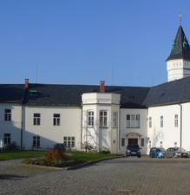
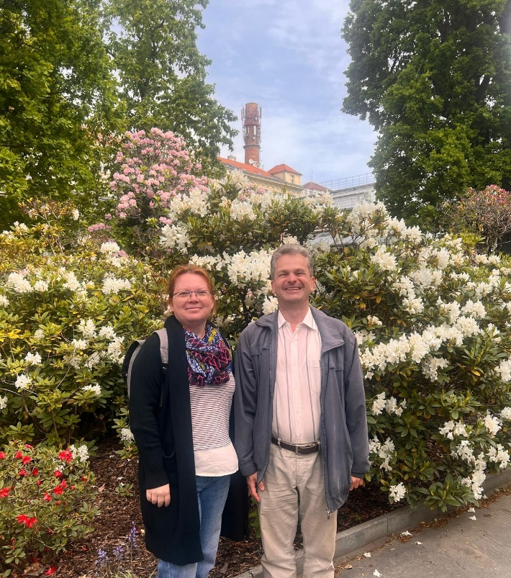
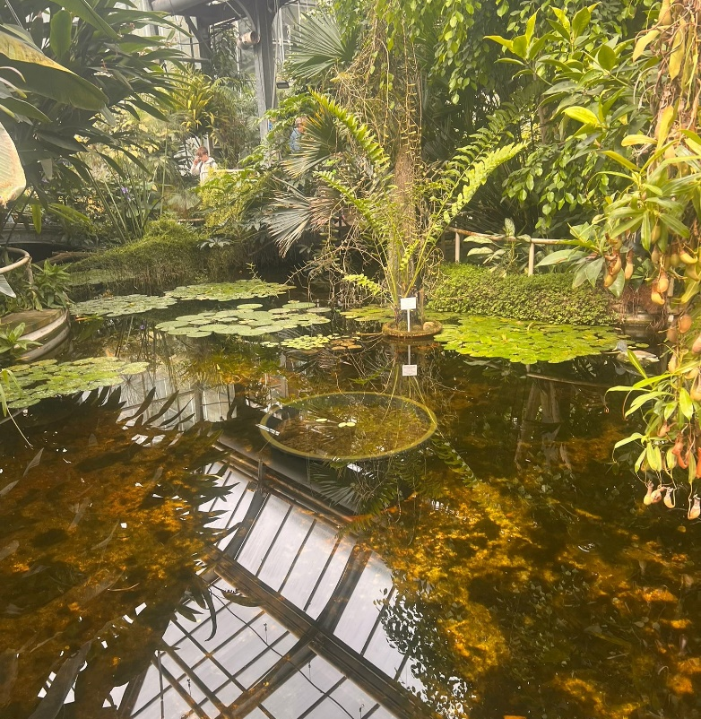
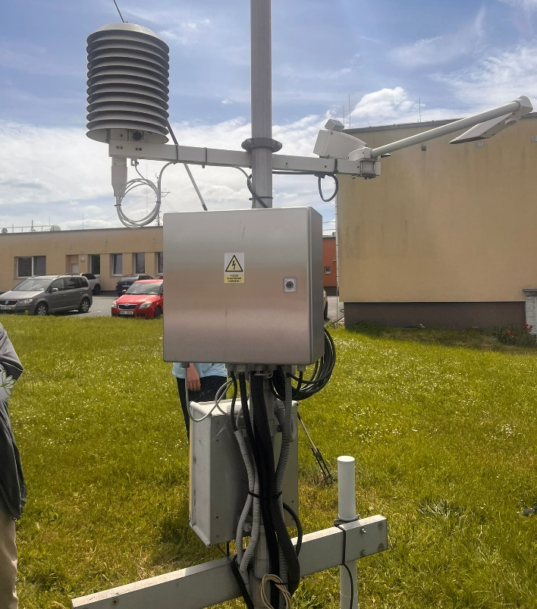
2. den
Sraz: Botanická zahrada Přírodovědecké fakulty UK
Český hydrometeorologický ústav (Kamýk)
Český hydrometeorologický ústav (Komořany)
Komořanský zámek

Slide 5
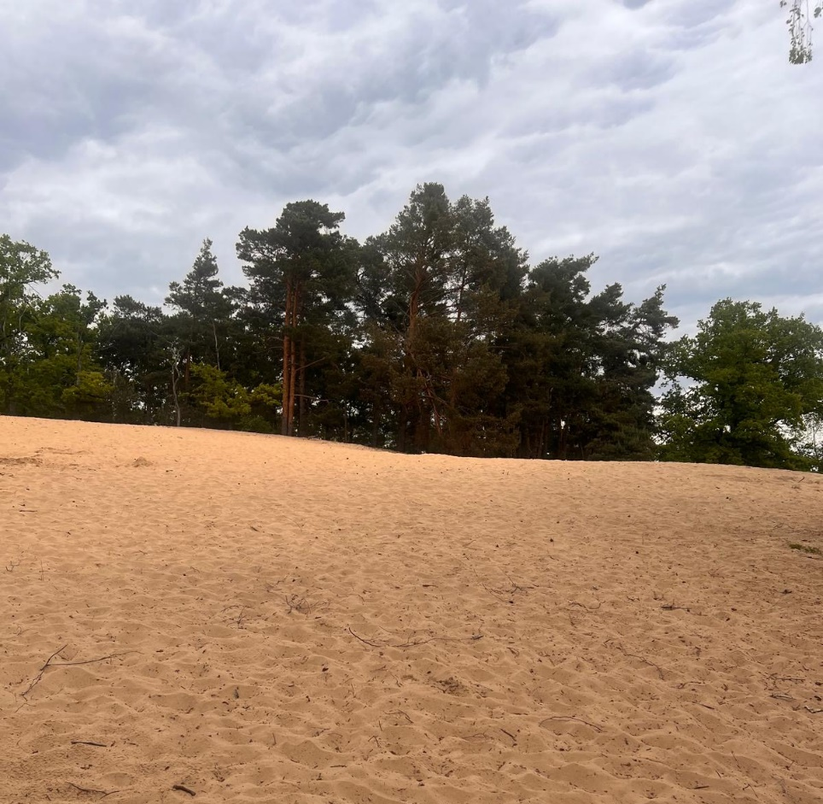
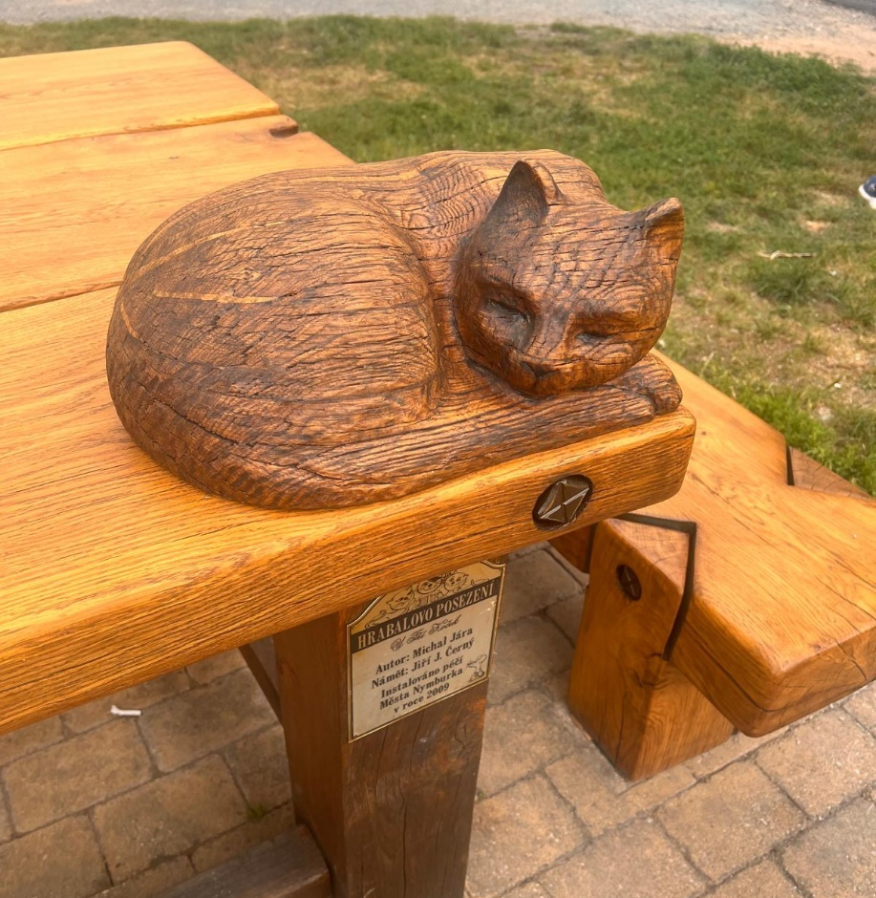
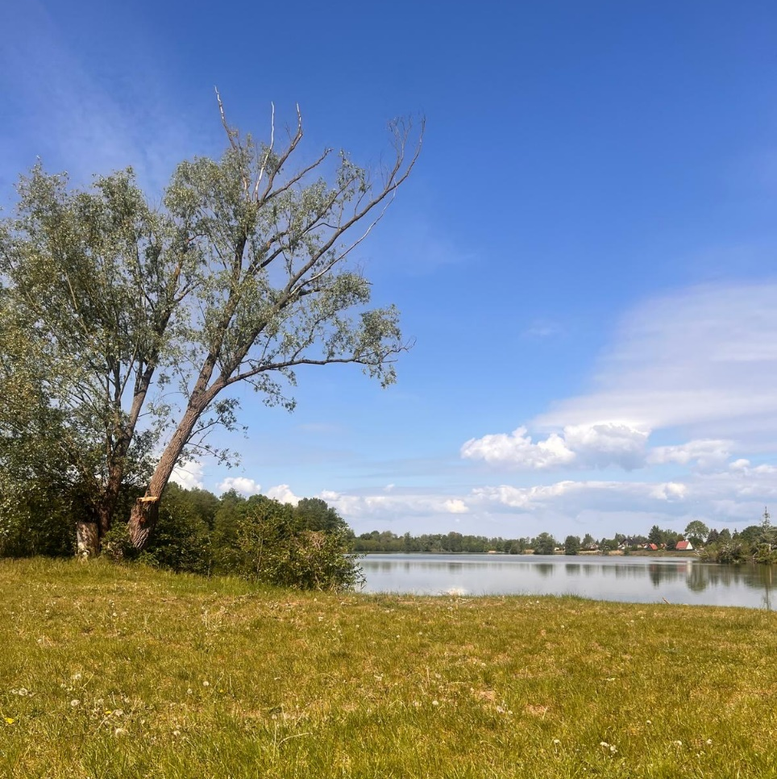
3. den
Sraz: Masarykovo nádraží
Vlakem do Sadské
Rybník Sadská
Písečný přesyp u Píst
Městské hradby v Nymburku
Oblíbená kočičková lavička paní profesorky Přibkové

